Slide 1
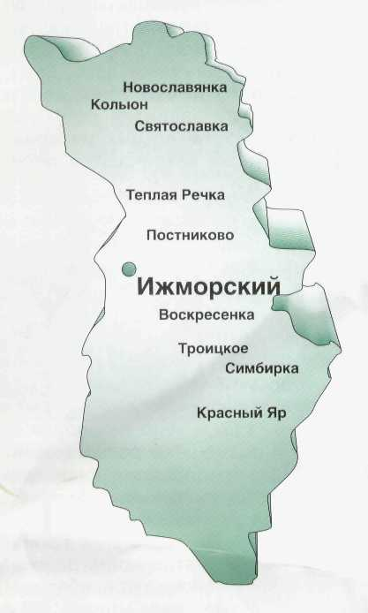
Культурно - познавательный
маршрут
МИР, В КОТОРОМ
МЫ ЖИВЕМ…
Ижморский районный краеведческий музей
2014 год
"

Slide 2
Учредителем культурно-познавательного маршрута является Управление культуры Ижморского муниципального района.
Организатором - муниципальное бюджетное учреждение культуры «Ижморский районный краеведческий музей»

Slide 3
Цели и задачи
Повышение интереса и уважения к историческому прошлому нашей области в целом и района в частности, к обычаям, традициям, легендам и преданиям;
Повышение качества экскурсий музея через внедрение «живых» экспозиций родного края;
Привлечение в музей разновозрастных посетителей;
- Образовательный и организационный вклад в развитие культурного наследия Сибирского региона.

Slide 4
Культурно-познавательный туристический
автобусный маршрут 2014г.

Slide 5
Великий Сибирский тракт…
Омытый слезами, вымощенный страданиями, он - таковы парадоксы истории - в то же время немало содействовал освоению, изучению и развитию этого огромного края. Именно он приносил сюда лучшие умы России, которые, приживаясь на неподатливой сибирской почве, пускали в ней могучие корни. Здесь проводились исследования и создавались труды порой куда более глубокие и обстоятельные, чем те, чьи авторы продолжали носить щегольские столичные мундиры или чинно исполнять департаментские обязанности в европейской, куда более цивилизованной части России.

Slide 6
Великий кандальный путь….
Какова же его история?
Случилось это 20 августа 1598 года, когда окончательно
был разгромлен сибирский хан Кучум. Так завершилась 17
летняя борьба за Сибирь, начатая ещё походом Ермака в
1581 году.
Многочисленные сибирские летописи отмечали, что
«Земля Сибирская от Московского государства лежит в
восточном направлении.. Между ними хребет и горы
высокие, кедровником и другими лесами покрытые, зверем
и птицей богатые. И реки многочисленные с лугами
обширными и пастбищами удобными».

Slide 7
Продвижение русских по Сибири растянулось
до середины XVII века, хотя первый путь в Сибирь через Урал русские промысловики стали прокладывать ещё в XI веке. Вначале он проходил значительно севернее современной территории Кемеровской области. Это был путь в Сибирь через средний Урал и нижнюю Обь.

Slide 8
Первые пешие тропы постепенно превращались в
караванные пути. Менее чем за полвека русские прошли Сибирь и омыли лица из Тихого океана. В конце XVII века Северный путь стал проходить по территории Томской губернии, Мариинского уезда, в состав которого вошла нынешняя территория Анжеро-Судженска и прилегающих к нему районов. Дорога от Томска до Красноярска была проложена в 30-е – 60-е годы XVII века.

Slide 9
На «Чертеже всех сибирских городов и земель»,
составленном в 1699 году С.У. Ремизовым, было уже нанесено несколько селений по Яе и Кие. До середины XVIII века этот участок оставался летней дорогой, а с 1768 года он обустроен почтовыми станциями, которые впоследствии превратились в сёла Ишим, Колыон, д. Почитанка, с. Постниково.

Slide 10
Занимались люди в основном транспортировкой
грузов, обслуживанием дороги и хлебопашеством. Только между Томском и Иркутском на перевозке было занято 16000 ямщиков и 80000 лошадей. В сутки обоз шёл 35- 55 вёрст, находясь в пути 30- 45 дней. Тракт находился в плохом состоянии, отмечал А. П. Чехов. « От Томска начинается тайга и холмы: поневоле приходится ехать по тракту… И поэтому- то после Томска проезжающие начинают браниться и усердно сотрудничать в жалобных книгах»…В продолжение всего года дорога остаётся невозможной.

Slide 11
Сибирские купцы стремились летом успеть доставить грузы до Томска водным путем.
Здесь они оставались до зимы в ожидании санного пути, по которому грузы следовали дальше на Восток. Через Томск проходило в год до трёх млн. пудов различных товаров. Особенно оживлённым был Московский тракт зимой на отрезке Томск- Иркутск. Круглый год по тракту перевозились грузы (чай, пушнина, сливочное масло), следовали пассажиры, чиновники, двигались ссыльные переселенцы. Грузопоток усиливался с каждым годом и служил мощным стимулом для развития Сибири. Извозный промысел вызвал в притрактовых городах и сёлах развитие кузнечного, шорного, санного, бондарного и других ремёсел.

Slide 12
В Сибири, богатой лесами вели заготовку
строевого и дровяного леса для продажи в ближайшие города. Занимались охотой, рыболовством, добычей кедрового ореха, бортничеством, сбором дикоросов. Так постепенно и расселялись русские люди по территории Сибири, осваивали новые промыслы и ремёсла, обустраивали дороги, основывали города, увеличивая богатство страны.

Slide 13
Культурно-познавательный маршрут по притрактовым сёлам Ижморского района «Мир, в котором мы живём…»

Slide 14
Маршрут I
Экскурсия в Ижморском районном краеведческом музее
Обед в кафе «Обжорка» или столовой ПО «Ижморское»
Движение по Великому Сибирскому тракту:
с. Почитанка
остановка с. Тёплая Речка
остановка с. Колыон.

Slide 15
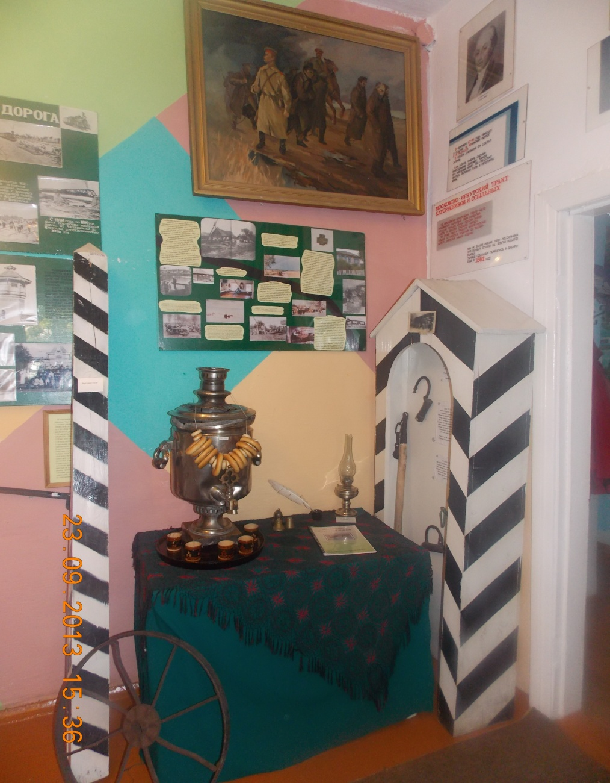
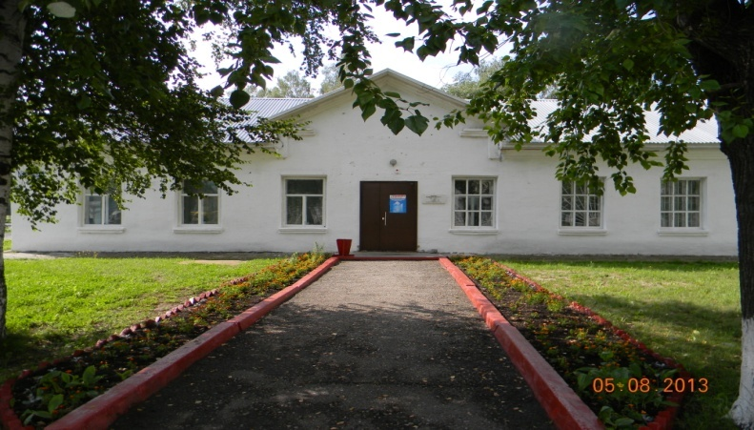
Ижморский районный
краеведческий музей

Slide 16
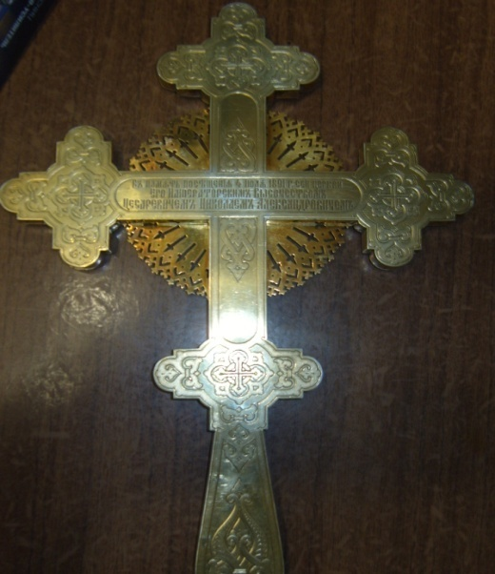
с. Почитанка
Село Почитанка возникло в середине XVIII века, в 1753 году. Село основано староверами, что подтверждается найденным А. Жадиным старообрядческим крестом. Появилось оно в лесу, среди болот. В центре села находились церковь и приходская школа. Старожилы вспоминают: давно когда-то ( до Гражданской войны ) была церковь во имя Димитрия Солунского - великомученика, которая была построена во второй половине 19 века.

Slide 17
Теплая Речка
В 1770 г. татарами - переселенцами из Казанской губернии основано село Тёплая Речка. Основное население татары, но проживают немцы и русские. Предками нынешних теплореченцев были татары-выходцы из Волжской Булгарии. Жители Тёплой речки назвали своё село так, потому что стоит деревня на открытом месте окруженными берёзовым лесом и незамерзающими даже в лютые морозы ключами. Почти сразу были построены две мечети, останки которых стоят и сейчас.

Slide 18
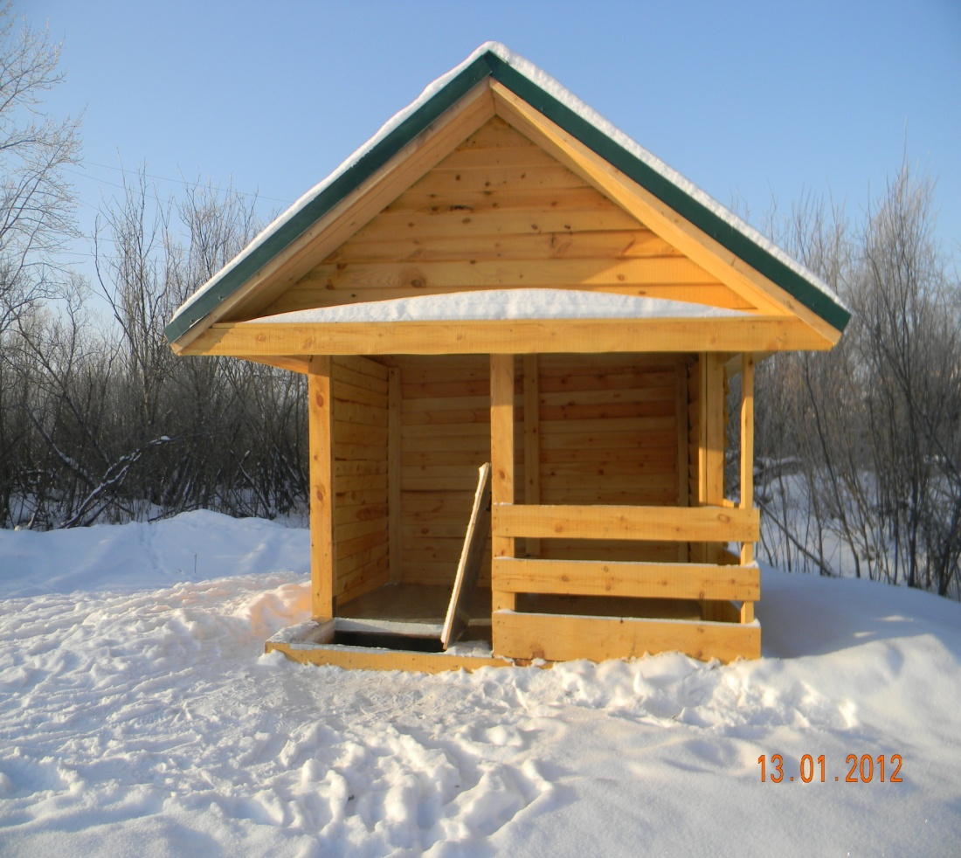
Неиссякаемые источники с. Тёплая Речка

Slide 19
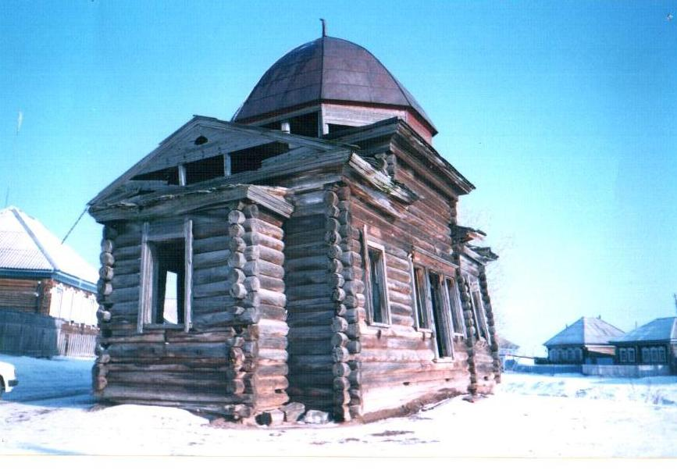
Мечеть с. Теплая Речка

Slide 20
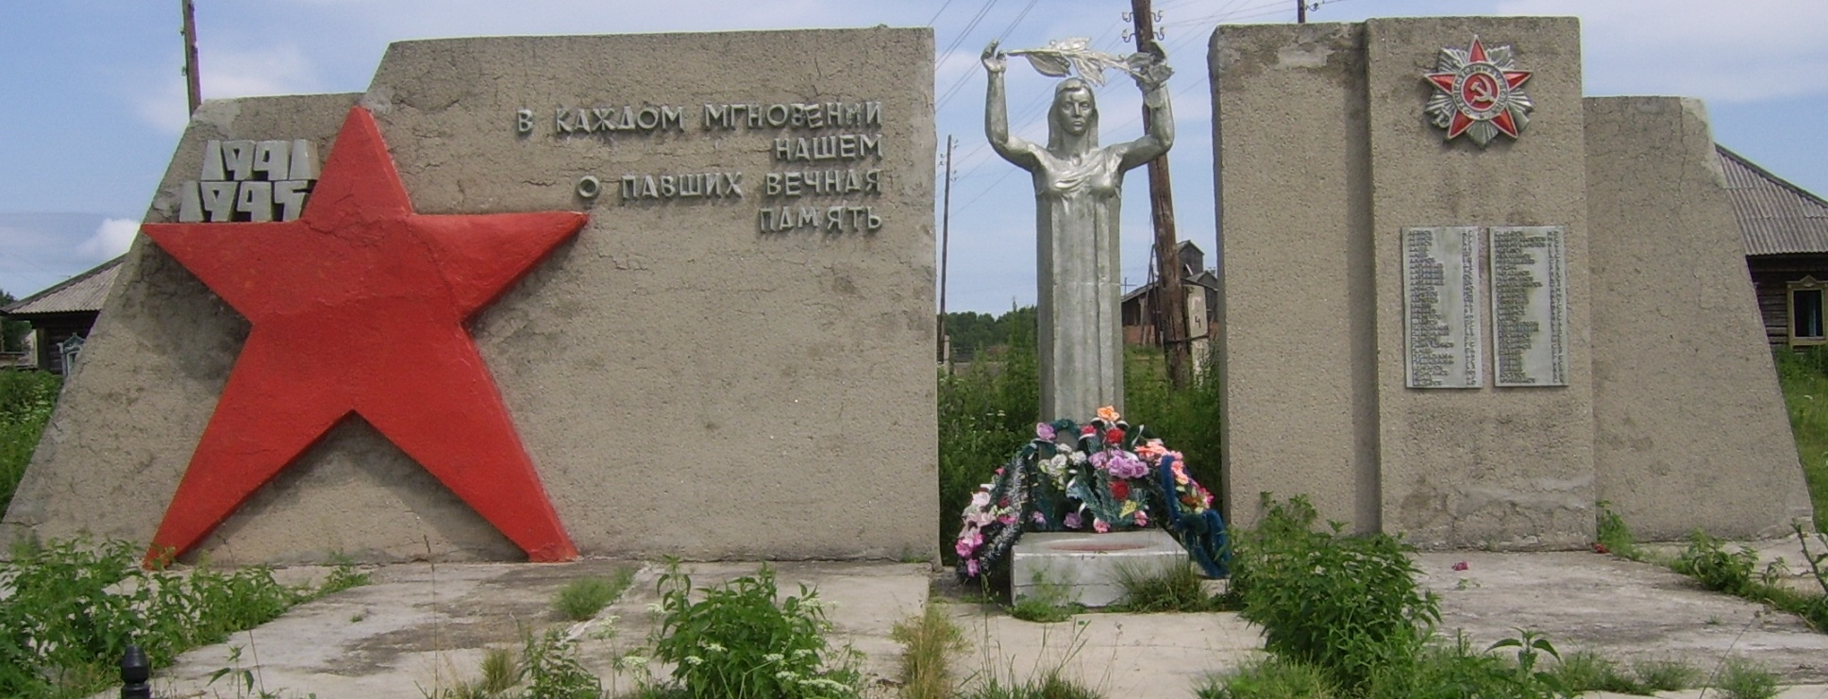
Обелиск павшим с. Тёплая Речка

Slide 21
Колыон
Образование села относят либо к 1753 году, либо к 1760 году. Существует еще одна версия, по которой в архивах указано: «среди многочисленных деревень, входящих в состав Спассо-Яйского прихода, в 1732 году упоминается Колыонский станец, заселенный исключительно ссыльными…». По тракту через село проходили обозы с товарами в Томска и Мариинск (с. Кийское). Богатые содержали заезжие дома, в них отдыхали обозники, кормили лошадей.

Slide 22
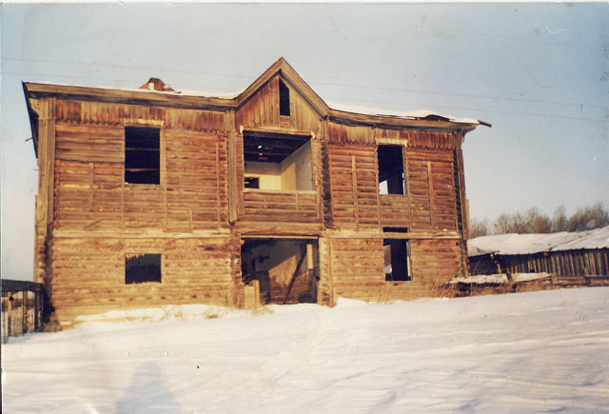
Бывшее здание
женской второклассной школы с. Колыон

Slide 23
Детский дом с. Колыон

Slide 24
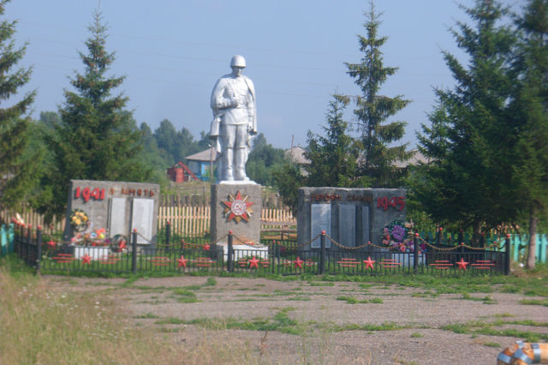
Памятник павшим воинам в годы
Великой Отечественной войны с. Колыон

Slide 25
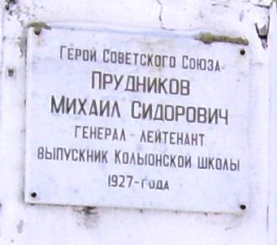
Мемориальная доска
школа с. Колыон

Slide 26
Маршрут II
Экскурсия в Ижморском районном краеведческом музее
Движение по Великому Сибирскому тракту:
остановка с. Постниково
остановка с. Большая Песчанка

Slide 27
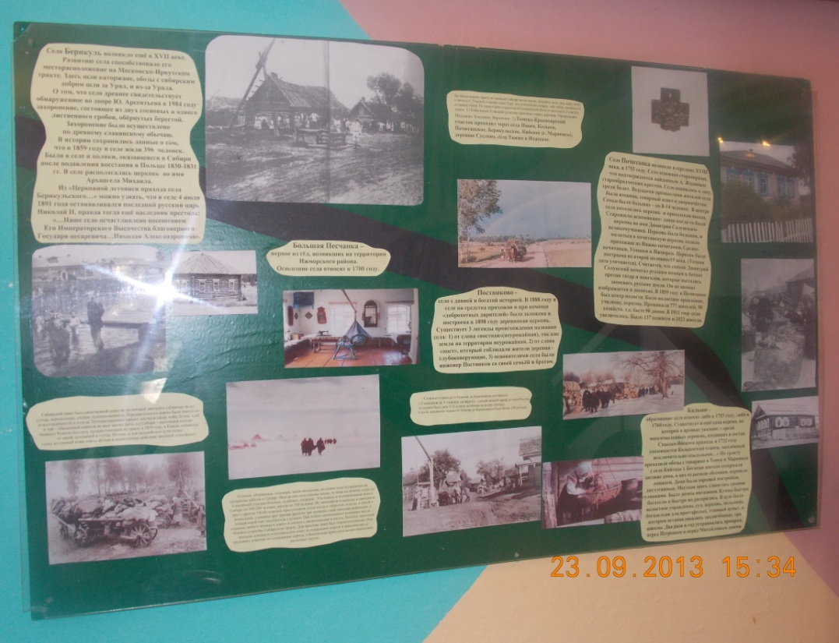
Ижморский районный краеведческий музей

Slide 28
с. Постниково
Село с давней и богатой историей основано в XVIII веке. В 1888 году на средства прихожан и при помощи «доброхотных дарителей» была заложена и построена к 1898 году деревянная церковь.
Существует три легенды происхождения названия села:
от слова «постная» (неурожайная земля);
от слова «пост», который соблюдали верующие жители деревни;
основателями села был инженер Постников со своей семьей и братом.

Slide 29
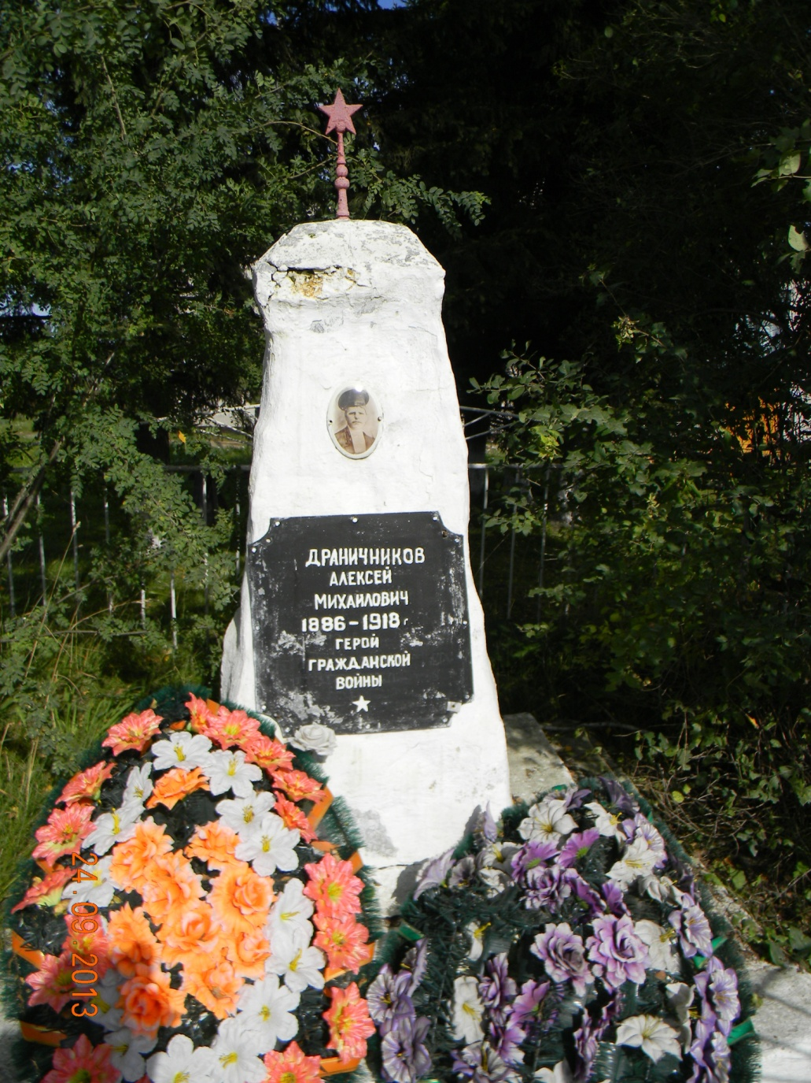
Могила партизана А.М. Драничникова с. Постниково

Slide 30
Братская могила партизан отряда П.К. Лубкова с. Постниково

Slide 31
с. Большая Песчанка
Большая Песчанка – первое из сёл, возникших на территории Ижморского района. Основание села относят к 1700 году.

Slide 32
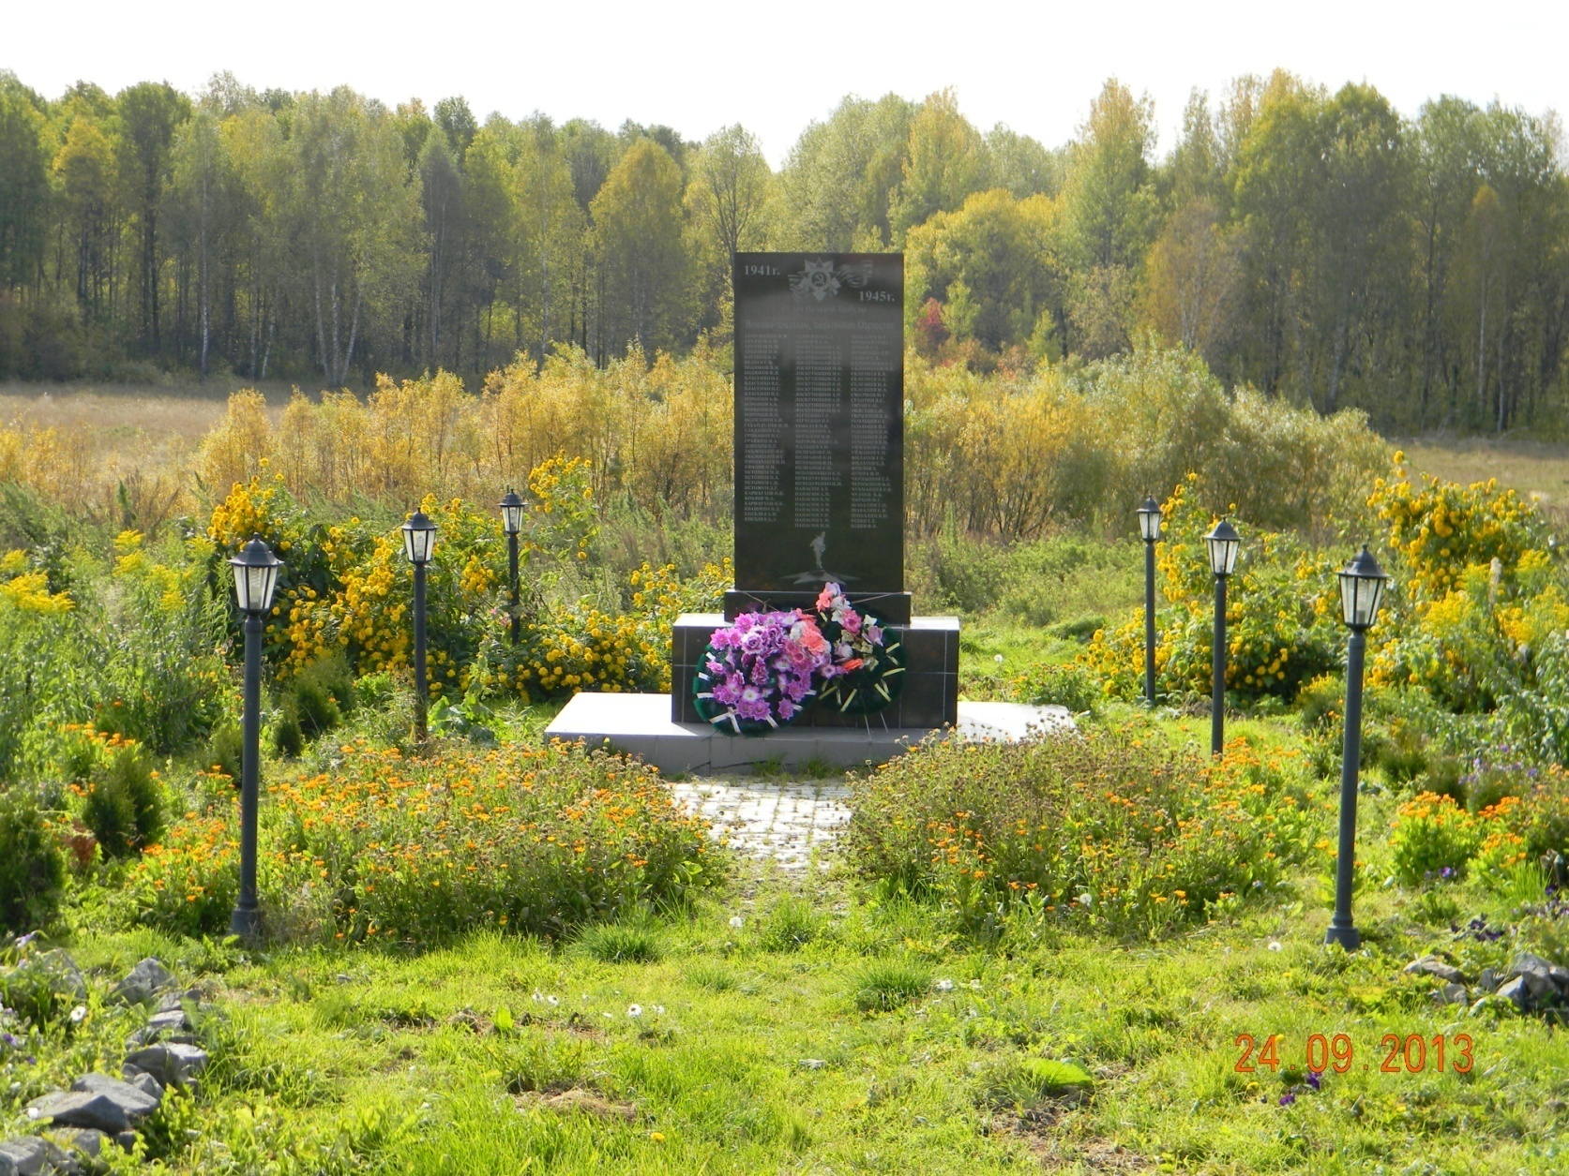
Памятник воинам-землякам,
защитникам Отечества с. Большая Песчанка

Slide 33
муниципальное бюджетное учреждение культуры
«Ижморский районный краеведческий музей»
Кемеровская область,
Ижморский муниципальный район
пгт. Ижморский, ул. Ленинская. 88
телефон: 8-384-59-2-16-89
Адрес электронной почты: ijm-muzeum@yandex.ru
Адрес сайта htt: // www.ijm-muzeum.ucoz.ru

